Slide 1


Slide 2
¿Qué es JavaScript?
Es el lenguaje de programación de HTML y la Web, mejor conocido por sus siglas “JS”.

Slide 3
Características
Es interpretado.
Orientado a objetos.
Imperativo.
Tipado débil.
Tipado dinámico.

Slide 4
Operadores
Operadores de asignación
Operadores de comparación
Operadores aritméticos
Operadores Bit-a-bit
Operadores lógicos
Operadores de cadena de caracteres
Operadores especiales

Slide 5
Operadores de asignación
Operador abreviado | Significado
x += y | x = x + y
x -= y | x = x - y
x *= y | x = x * y
x /= y | x = x / y
x %= y | x = x % y
x <<= y | x = x << y
x >>= y | x = x >> y
x >>>= y | x = x >>> y
x &= y | x = x & y
x ^= y | x = x ^ y
x |= y | x = x | y
***Tarea, ¿Qué hacen los operadores en azul?

Slide 6
Operadores de comparación
Operador abreviado | Significado
== != === !== > >= < <= | Igual que Diferente que Estrictamente igual Estrictamente desigual Mayor que Mayor o igual que Menor que Menor o igual que

Slide 7
Operadores aritméticos
Operador abreviado | Significado
% ++ -- ! | Módulo, devuelve el residuo de una división Incremento Decremento Operación unaria, devuelve el negado de un número

Slide 8
Operadores lógicos
Operador abreviado | Significado
&& || ! | AND OR NOT

Slide 9
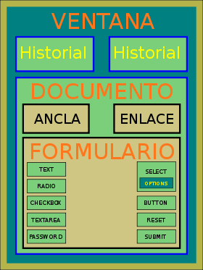
DOM

Slide 10
EVENTO → Ventana → Document → HTML → BODY → DIV → DESTINO RESPUESTA → DIV → BODY → HTML → Document → Ventana → EVENTO

